Slide 1
ÎNTÂLNIREA DE LUCRU A
CONSILIERILOR EDUCATIVI, A PROFESORILOR DE LA PALATE ȘI CLUBURI ALE COPIILOR
11.09.2024

Slide 2
Programul național „Școala Altfel”
Proiectul „Împreună prindem curaj” – buget total de 3.202.000 lei; 5000 lei/unitate (OME 6196/2024)
Planul național de combatere a violenței școlare - https://legislatie.just.ro/Public/DetaliiDocumentAfis/287906
Programul „Săptămâna verde” – insp Elena Armean
HG nr. 59/2023 – Strategia națională privind Educația pentru mediu și schimbări climatice

Slide 3
Integrarea în unitățile de învățământ din România a copiilor care suferă de afecțiuni de tip alergic
modele de bună practică propuse de AREA (versiune 2023) -
Conform Societăţii Române de Alergologie şi Imunologie Clinică (SRAIC), în România:
1 din 4 adulți și fiecare al treilea copil suferă de rinită alergică;
1 din 5 copii suferă de astm alergic;
25% dintre copiii români suferă de dermatită atopică;
2% dintre adulți și 10% dintre copii sunt diagnosticați cu alergii alimentare;
1.120.000 de români adulți au o alergie medicamentoasă.
(cifre publicate în decembrie 2021, sursa: COMUNICAT AGERPRESS)¹
Claudia Adriana NICOLAE -Presedinte & co-fondator Asociația Română de Educație în Alergii (AREA), Medic primar alergologie si imunologie clinica alaturi de Echipa AREA - Asociația Română de Educație în Alergii
📨 contact@educatie-alergii.ro ||📱 0745 080 808
https://www.educatie-alergii.ro/
https://www.facebook.com/asociatiaromanadeeducatieinalergii/
https://www.youtube.com/@areaeducatiealergii6142/videos
https://www.linkedin.com/company/asociatia-romana-de-educatie-in-alergii/
Surse
1https://agerpres.ro/comunicate/2021/12/09/comunicat-de-presa-societatea-romana-de-alergologie-si-imunologie-clinica--828198
2https://www.allergy.org.au/hp/anaphylaxis/positioning
(en)Back to school cu Foodallergy.org secțiune Back to school și Curs Food Allergy Bullying, kidswithfoodallergies.org secțiune Back to school
(en) foodallergycounselor.com resurse pentru impactul socio-emoțional al alergiilor

Slide 4
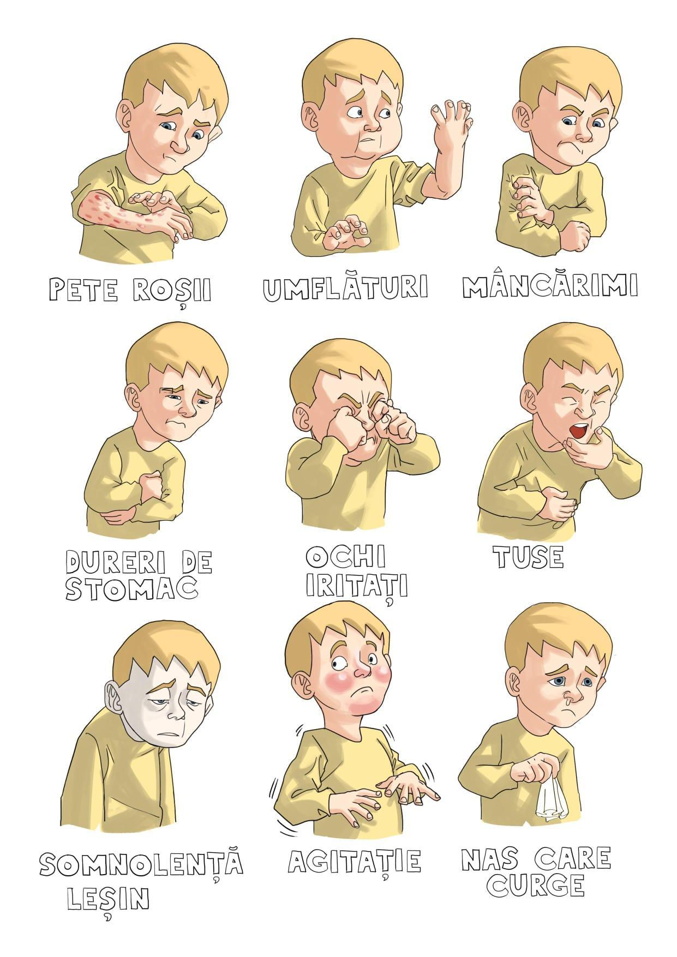
Alergia este o reacție de apărare exagerată a organismului care apare atunci când acesta întâlnește în mediul său diferite substanțe pe care nu le poate procesa. Alergia este o afecțiune medicală cronică, care afectează calitatea vieții și, în condiții necontrolate, o poate periclita.
⭕ Reacțiile alergice pot apărea oricând, chiar și în lipsa unui diagnostic stabilit anterior.
🆘Recunoașterea celor mai frecvente simptome ale unei reacții alergice și intervenția RAPID pot salva o viață.
Iată cele mai frecvente simptome ale unei reacții alergice:
✓ erupții la nivelul pielii, mâncărime, edeme (umflături);
✓ vomă sau scaune diareice, dureri de stomac;
✓ răgușeală apărută brusc, tuse;
✓ dificultăți de respirație, respirație șuierătoare sau wheezing;
✓ ochi înroșiți, lăcrimare;
✓ strănuturi, secreții nazale, mâncărimi de nas sau nas înfundat.
Unele dintre aceste simptome se pot confunda cu simptomele unor afecțiuni virale.
Recunoaște RAPID anafilaxia!
⭕ Folosește RAPID autoinjectorul cu ADRENALINĂ (ex. EPIPEN) sau ADRENALINA în anafilaxie!
🆘 Sună RAPID la 112 și anunță ANAFILAXIE (echipajul va prioritiza urgenta)!

Slide 5


Slide 6
Dimensiunea de mediu a dezvoltării durabile
Utilizarea resurselor naturale
Utilizarea durabilă a resurselor
1. Ratele de utilizare a resurselor naturale sunt nesustenabile:
• În secolul XX populația la nivel global a crescut de 4 ori
• Producția industrială s-a mărit de 40 de ori
• Utilizarea energiei s-a intensificat de 16 ori
• Șeptelul de bovine (producător CH4 ) a crescut ca și populația umană
• Pescuitul s-a multiplicat de 35 de ori
• Emisiile de CO2 și SO2 au crescut de 10 ori
• Cantitatea de N introdusă în mediul terestru (îngrășăminte, combustibili fosili, culturi leguminoase) este echivalentă cu cea din toate sursele naturale luate la un loc
• Rezultă o perturbare fără precedent în natură într-o perioadă de aprox. un secol!! (Dasgupta, 2020)
2. Utilizarea durabilă constă în utilizarea componentelor diversităţii biologice într-o manieră şi cu o viteză care să nu conducă la declinul pe termen lung al resurselor biologice, menţinând în consecinţă potenţialul acestora de a îndeplini necesităţile şi aspiraţiile generaţiilor prezente şi viitoare.” (Convenţia privind Diversitatea Biologică- CBD)

Slide 7
Calendarul proiectelor de educație extrașcolară
Referitor la calendarele proiectelor de educație extrașcolare:
Se va elabora și aproba prin OME un nou regulament de întocmire și evaluare a proiectelor educative
Prevederi explicite în LIP referitoare la calendarele competiționale ale Ministerului Educației
ART. 145
(4) Proiectele de educaţie extraşcolară organizate la nivel naţional şi internaţional primesc finanţare de la Ministerul Educaţiei, în urma evaluării acestora, conform regulamentului aprobat prin ordin al ministrului educaţiei. Proiectele de educaţie extraşcolară pot fi organizate sub formă de: concursuri, festivaluri, campionate, proiecte sociale, de voluntariat sau caritabile, spectacole, expoziţii, simpozioane, concerte, turnee, tabere de profil şi alte categorii de activităţi specifice.
(5) Proiectele de educaţie extraşcolară prevăzute la alin. (4) pot fi finanţate şi de către autorităţile administraţiei publice locale, prin hotărâri proprii.
(6) Calendarul proiectelor de educaţie extraşcolară este aprobat anual, prin ordin al ministrului educaţiei, pe baza unor proceduri specifice de evaluare şi cuprinde:
a) calendarul proiectelor naţionale şi internaţionale de educaţie extraşcolară cofinanţate de Ministerul Educaţiei;
b) calendarul proiectelor naţionale şi internaţionale de educaţie extraşcolară fără finanţare din partea Ministerului Educaţiei;
c) calendarul proiectelor regionale şi interjudeţene de educaţie extraşcolară.
(7) La nivel judeţean/al municipiului Bucureşti se aprobă Calendarul de proiecte judeţene de educaţie extraşcolară/Calendarul municipiului Bucureşti de proiecte de educaţie extraşcolară.
(8) Întocmirea calendarelor de proiecte de educaţie extraşcolară va avea la bază un regulament specific, aprobat prin ordin al ministrului educaţiei.

Slide 8
Proiecte, parteneriate, activități extrașcolare
21 septembrie – Ziua de Curățenie Națională – 2024 – Asociația Let s Do It, Romania!
Campania Națională 19 Zile de activism în prevenirea abuzurilor și violențelor asupra copiilor și tinerilor
Festivalul „Bucuria Lecturii”
Asociația „Clubul Nouă de pasă” – Concursul LicArt
ENGIE România și „HANDS ACROSS ROMANIA” - „Întâlnire cu energia”
Salvați Copiii România – protocol cu 10 anexe
Maspex Romania – Tedi, Școala Siguranței – pentru elevii clasa I
Maspex România – Tedi și prietenii naturii – învățământ preșcolar
Asociația EDIT – Programul națională de siguranță în școli (PNSS)
Asociația Pentru Educație Digitală Bigger Picture - www.afostodata.ro și www.notebune.ro.
Școala de Valori: ABILITĂȚI PENTRU VIAȚĂ | SKILS for LIFE TOOLBOX;
Play4FinancialSkills;
Hub-uri Educaționale PepinTEEN;
EduFin4life (https://orasul-portofel.ro/)

Slide 9
Protocoale
ME și Institutul Național de Hematologie Transfuzională „Prof.dr. C.T. Nicolau” București - Programul educațional „Aventurile Familiei Strop”
ME și Asociația Sistemul National de Reciclare a Bateriilor (S.N.R.B.) - proiect de conștientizare ”BEACON” (Birdging European and Local Climate Action) în ceea ce privește: managementul deșeurilor de baterii si acumulatori, prevenirii efectelor schimbărilor climatice si combaterii acestora, creșterii eficienței energetice în unitățile de învățământ;
ME și ENVIRON – „Baterel, Eroul Reciclării”
ME și Fundația Română a Inimii „ChYP – Check Your Pulse”
ME și Fundația Special Olympics din România
ME și Societatea Română de Cardiologie, UMF „Carol Davila” București – Basic Life Support
ME și Institutul de Pneumoftizologie „Marius Nasta” – prevenirea consumului de tutun și dispozitive electronice de furnizare a nicotinei

Slide 10
AVIZE activități extrașcolare
Asociația VOLENS – „Patrula de reciclare”
Asociația Sărbătoarea Gustului – Bun pentru gust, bun pentru sănătate, bun pentru planetă!
TUNDER DATA SRL – platformă Campionii Reciclării
Programul Always de informare a tinerelor/tinerilor aflate/ți la vârsta pubertății - (P&G)
RLG REBAT – Olimpiada Deșeurilor
Domestos – posibil să continue
Unilever- program educațional „Ai încredere în tine” - posibil să continue

Slide 11
Documente ale directorilor de palate și cluburi ale elevilor
(monitorizate de inspectorul educativ)
Proiectul de dezvoltare al PC/CC (procese verbale CP şi avizat în CA)
Curriculum şcolar/planificări avizate
Oferta curriculară
Orar/condică de prezenţă
Comisii cu caracter permanent şi temporar/decizii
Consiliul profesoral / consiliul de administraţie
Programul activităţii educative extraşcolare
Rezultate cadre diactice/ elevi
Încadrări / formare / perfecționare cadre didactice
Dotări/bază materială
Regulament de ordine interioară
Registrul de evidenţă a deciziilor
Controlul, îndrumarea şi evaluarea activității personalului didactic și administrativ
Evidența înscrierii la cercuri
Consiliul elevilor/cerc şi comitetul de părinți etc.

Slide 12
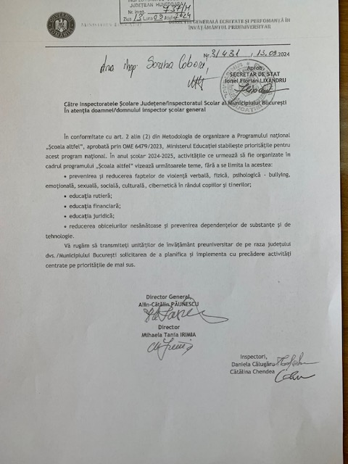

Slide 13

SUCCES ȘI BUCURII ÎN NOUL AN ȘCOLAR 2024-2025!

